Slide 1
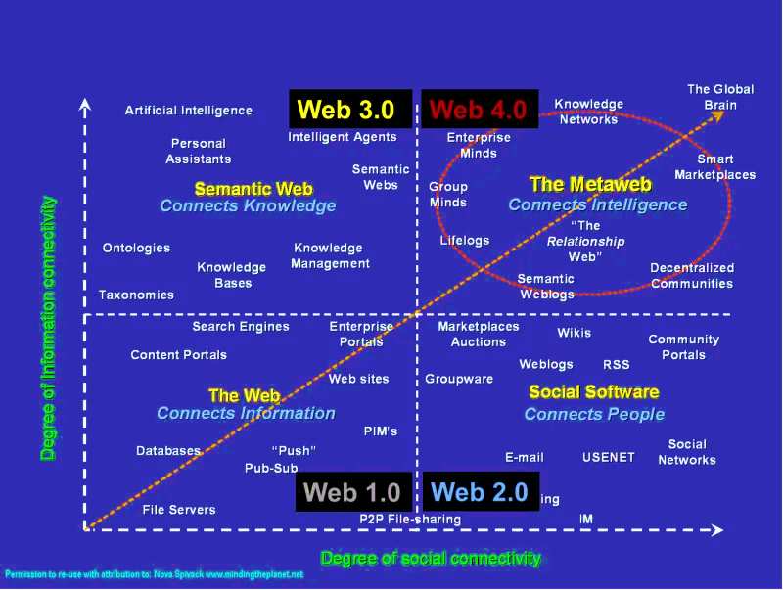
Ontologies et Web Sémantique

Slide 2
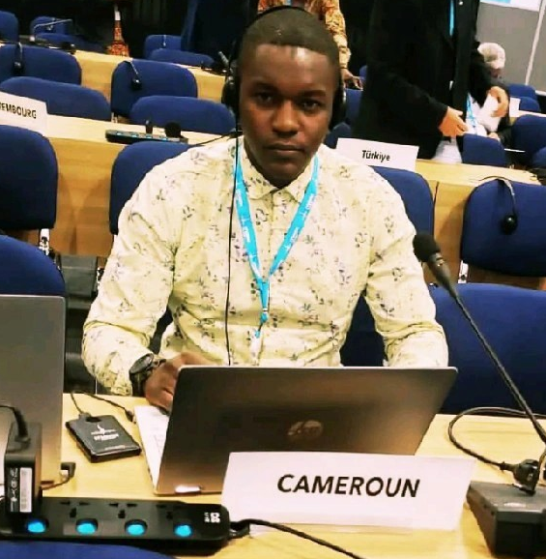
Hello HELIOS !
- M. Sc. Otis MOAMPANDJ
Computer Science Engineer (ISDS)
Young Officer
Certified NSE, Cyberdiplomacy (UNADER)
- Research Interests:
• Deep Learning
• Big Data Analytics
• Information Retrieval
• Cybersecurity
- Room: Situation Room PC HELIOS
eMail: moampandjotis@heliosc4i.cm

Slide 3
Idée Maitresse
Le Web sémantique, à travers les ontologies, permet de structurer et de donner un sens aux données du Web pour qu’elles soient comprises non seulement par les humains mais aussi par les machines, ouvrant la voie à une automatisation intelligente et à une interopérabilité accrue.
Notes:
Web Sémantique ou comment se déploient sur le web les données liées et la sémantique de leurs schémas.

Slide 4
Overview of Presentation
1. Vers un web de données liées
2. Le modèle de données RDF
Le langage de requête SPARQL
Ontologies et schémas RDFS
Formalisation en OWL
Des schémas particuliers
Vers plus d’intégration de données

Slide 5
Overview of Presentation
1. Vers un web de données liées
2. Le modèle de données RDF
Le langage de requête SPARQL
Ontologies et schémas RDFS
Formalisation en OWL
Des schémas particuliers
Vers plus d’intégration de données

Slide 6
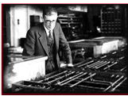
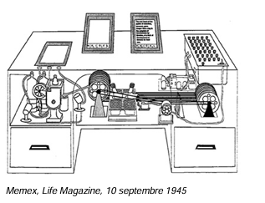
1. Vers un web de Linked Data
Bref historique du web
Déléguer la gestion des liens
Vannevar BUSH, 1890-1974
Memex
Externaliser les associations
Assister à la (re)mémorisation
Notes:
- un grand monsieur qui s'appelle Vannevar Bush qui écrit à - l'époque un article qui s'intitule "As we may think". -

Slide 7

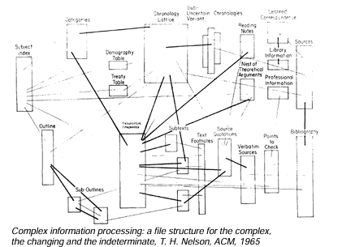
1. Vers un web de Linked Data
Bref historique du web
Relier les documents numériques
Ted Nelson
Hypertexte
Hypermédia

Slide 8
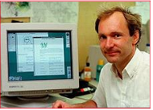
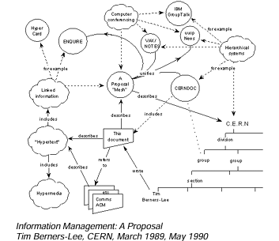
1. Vers un web de Linked Data
Bref historique du web
Lier à travers le réseau
Tim Berners-Lee
Identifier et lier sur les réseaux

Slide 9
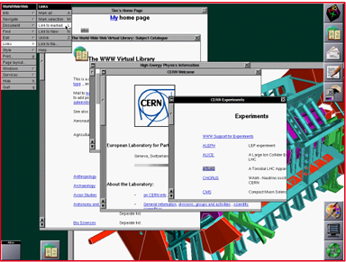

1. Vers un web de Linked Data
Principes architecturaux
Serveur
(Web)
Client
(navigateur)

Slide 10



1. Vers un web de Linked Data
Les trois (03) composants de l’architecture Web
Identification et adressage (URL)
exemple: http://www.heliosc4i.cm
2. Communication / protocole (HTTP)
GET /pc/helios HTTP/1.1
Host: www.heliosc4i.cm
3. Langage de représentation (HTML)
Kelmet travaille chez
<a ="http ://heliosc4i.cm"> HTTP) HTML) Helios</a>

Slide 11
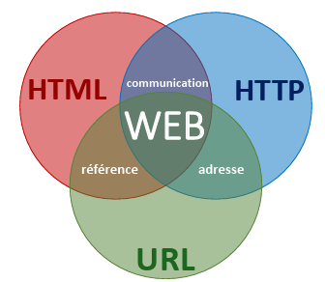
1. Vers un web de Linked Data
Les trois (03) composants de l’architecture Web

Slide 12
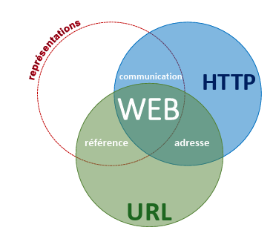
1. Vers un web de Linked Data
Au-delà des representations documentaires

Slide 13
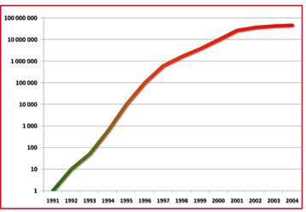

1. Vers un web de Linked Data
Standardisation
La guerre des navigateurs
Nombre de serveurs Web chaque année

Slide 14

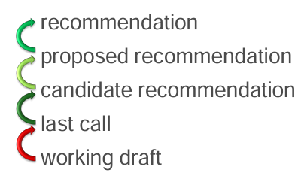
1. Vers un web de Linked Data
Standardisation
Harmonisation des évolutions du Web
Statut des standards
1994 – Création du World Wide Web Consortium

Slide 15
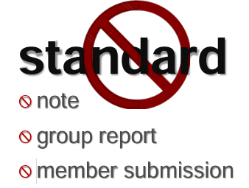
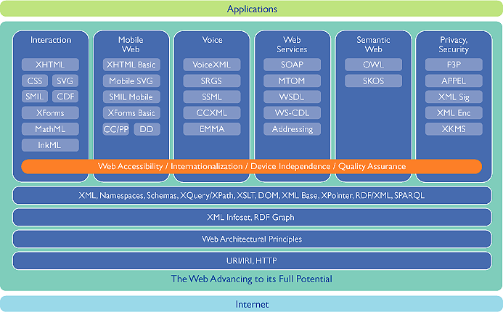
1. Vers un web de Linked Data
Standardisation
Au W3C, tout n’est pas standard
Différentes activités

Slide 16
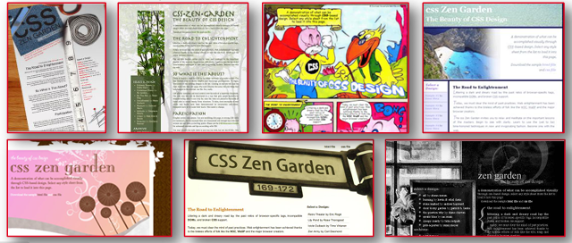
1. Vers un web de Linked Data
Séparation du fond de la forme

Slide 17
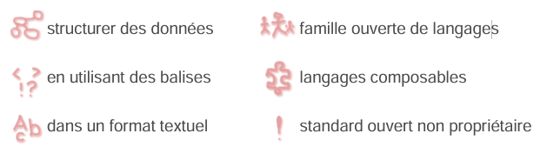
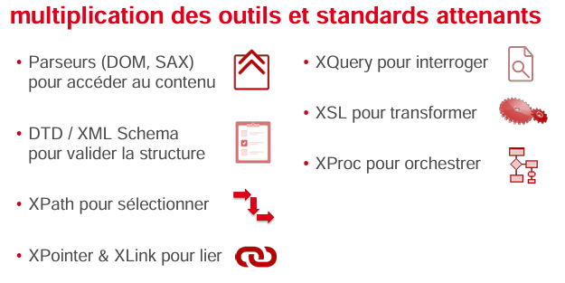
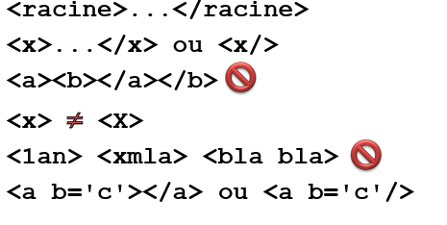
1. Vers un web de Linked Data
Proposer ses propres langages (XML)

Slide 18
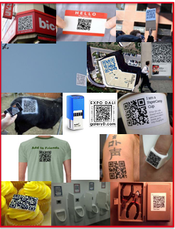
1. Vers un web de Linked Data
Localiser une page (URL)

Slide 19
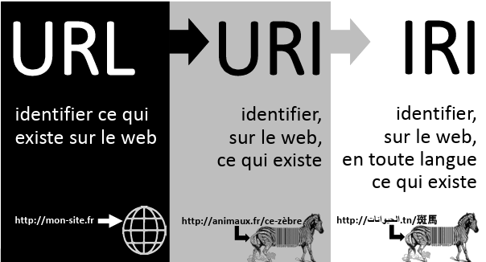
1. Vers un web de Linked Data
Changement de statut de la référence
Notes:
QR = On note une multiplication des références au Web

Slide 20
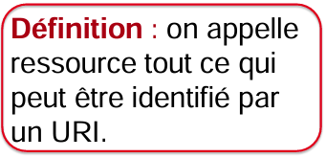
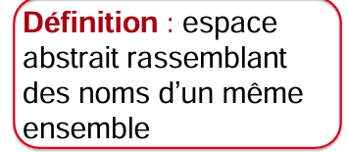
1. Vers un web de Linked Data
La notion de ressource
La notion d’espace de nommage
(namespace)
http://larry.info/objets#mavoiture
http://heliosc4i.cm/sujets#SSI
http://mit,edu/org/Lab
ex. une page, une personne, une voiture, un chien, une idée, un pays, un produit, un service…
ex. un dictionnaire, un index de bibliothèque, un lexique, un standard, un référentiel métier…

Slide 21
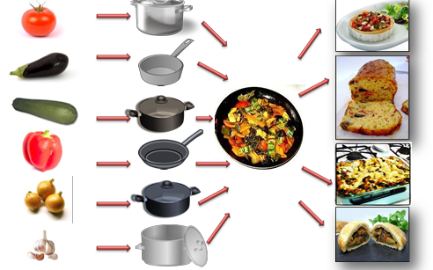
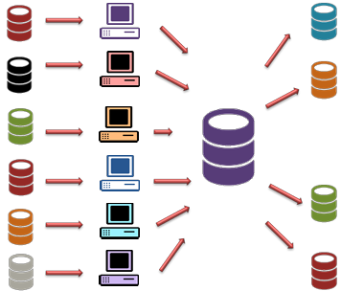
1. Vers un web de Linked Data
ratatouille.fr
datatouille.cm
Notes:
Ou la recette des données liées

Slide 22
1. Vers un web de Linked Data
Principes techniques : le web appliqué aux données
Utiliser des URI HTTP ( URL)
pour que l’on puisse les suivre
ex. http://chercheurs.cm/kousmaila
2. Lorsqu’un URI est suivi renvoyer des données sur ce qu’il représente (HTTP)
3. Inclure dans ces données des liens vers d’autres données (Web)
Notes:
Ou la recette des données liées

Slide 23
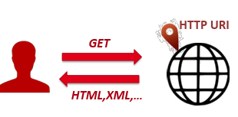


1. Vers un web de Linked Data
Principes techniques : le web appliqué aux données
http://ns.heliosc4i.cm/marie.azang#me
cm
Importance du nom de domaine
heliosc4i
ns

Slide 24
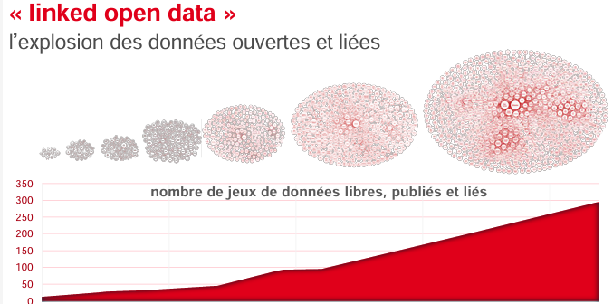
1. Vers un web de Linked Data
01/05/2007
01/05/2008
01/05/2010
01/05/2020
01/05/2025

Slide 25
Overview of Presentation
1. Vers un web de données liées
2. Le modèle de données RDF
Le langage de requête SPARQL
Ontologies et schémas RDFS
Formalisation en OWL
Des schémas particuliers
Vers plus d’intégration de données

Slide 26
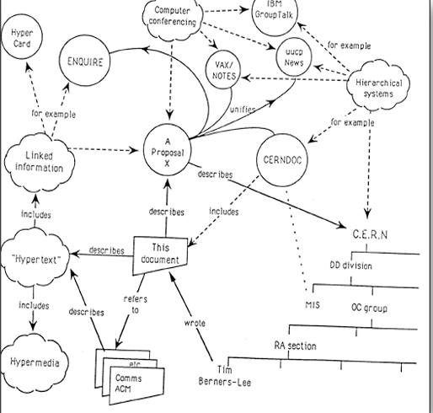
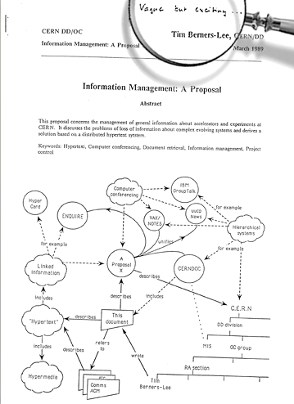
2. Modèle de données RDF
Proposition de départ
Schéma

Slide 27
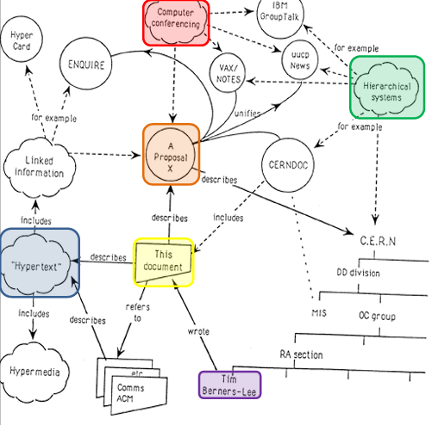
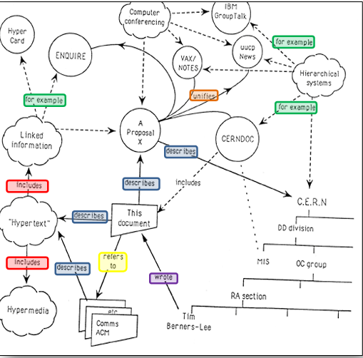
2. Modèle de données RDF
Toile de ressources
Différents liens

Slide 28
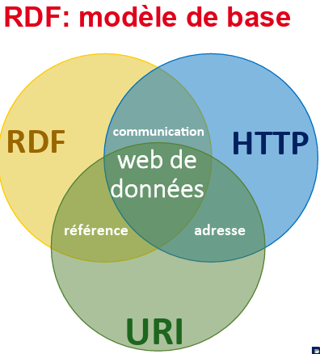
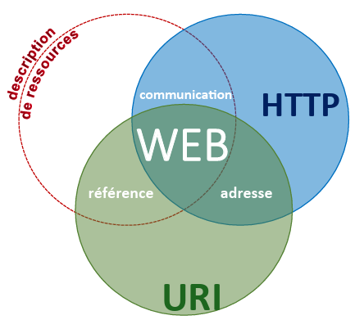
2. Modèle de données RDF
Décrire les ressources

Slide 29
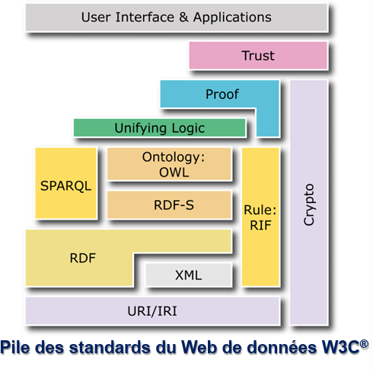
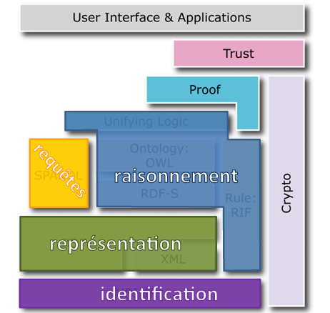
2. Modèle de données RDF

Slide 30


2. Modèle de données RDF
Resource : pages, chaises, idées...
tout ce qui peut avoir une URI
Description : attributs, caractéristiques,
et relations entre ressources
Framework : modèle, langage et
syntaxes pour ces descriptions

Slide 31
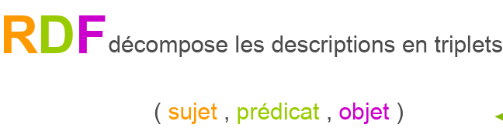
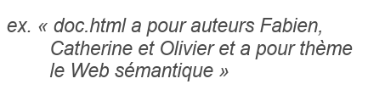
2. Modèle de données RDF

Slide 32
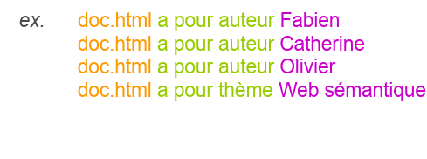
2. Modèle de données RDF

Slide 33
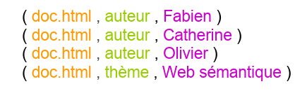
2. Modèle de données RDF

Slide 34
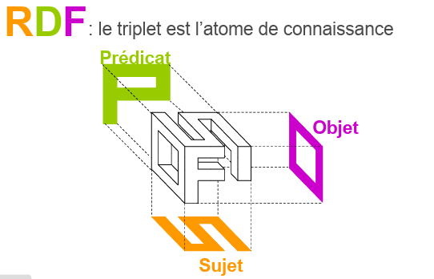

2. Modèle de données RDF

Slide 35
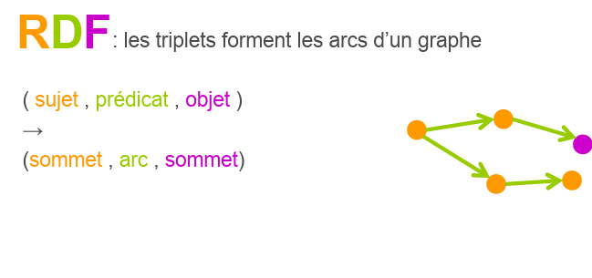
2. Modèle de données RDF
Notes:
Modèle de triplets et de graphes

Slide 36
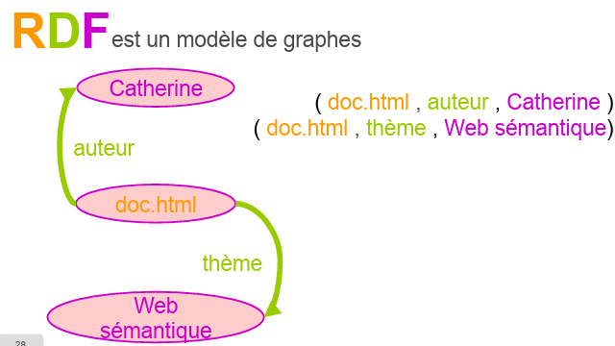
2. Modèle de données RDF
est un modèle de multi-graphe orienté et étiqueté
Notes:
Modèle de triplets et de graphes
On peut avoir plusieurs arcs entre mêmes sommets
------
les arcs ont un sens :
un sommet de départ (sujet)
un sommet d’arrivée (objet)
----
les arcs et sommets portent des étiquettes

Slide 37
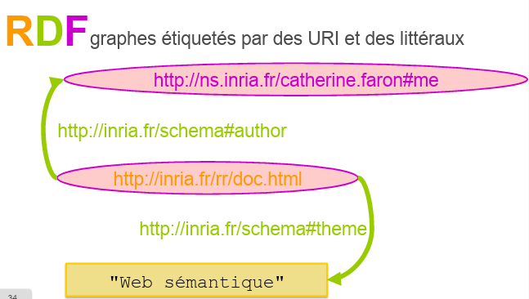
2. Modèle de données RDF

Slide 38
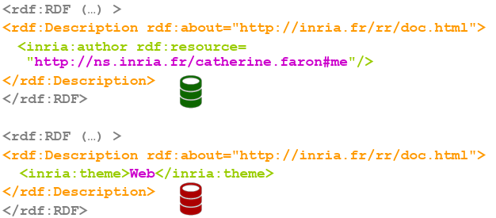
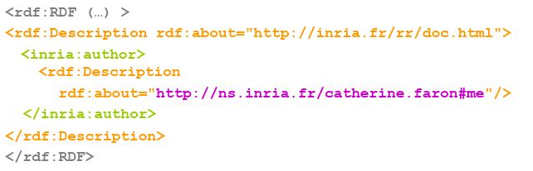
2. Modèle de données RDF

Slide 39
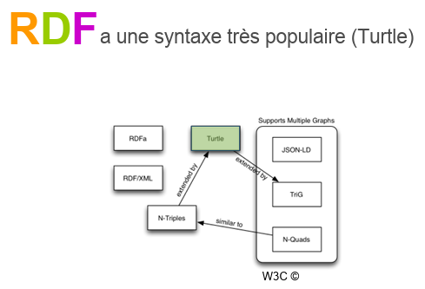
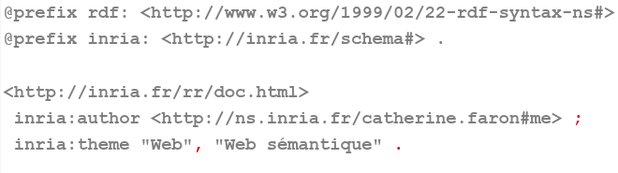
2. Modèle de données RDF
Notes:
déclaration des préfixes
une (.) ou plusieurs propriétés (;) ou valeurs (,)

Slide 40
Overview of Presentation
1. Vers un web de données liées
2. Le modèle de données RDF
Le langage de requête SPARQL
Ontologies et schémas RDFS
Formalisation en OWL
Des schémas particuliers
Vers plus d’intégration de données

Slide 41
3. Langage SPARQL
SPARQL pour Simple Protocol and RDF Query Language
Standard W3C 2008 pour faciliter l’interrogation de sources de données RDF distribuées
SPARQL c’est :
Un langage de requête pour RDF
Un protocole : spécification pour émettre et envoyer des requêtes SPARQL (services Web) vers des serveurs dédiés et en recevoir les résultats
Un format XML pour l’affichage des résultats obtenus (requêtes de type SELECT et ASK)

Slide 42
3. Langage SPARQL
Place de SPARQL dans le gâteau du Web Sémantique

Slide 43
3. Langage SPARQL
SPARQL = langage de requêtes standardisé d’interrogation de graphes RDF
Comme SQL est le langage d’interrogation de bases de données relationnelles :
SQL : interrogation de BD relationnelles :
• basé sur le calcul relationnel
• les requêtes sont exprimées dans un langage logique de description du résultat : les champs sélectionnés, les jointures, les filtrages, les groupes et les opérations de groupe,
SPARQL : interrogation de BD RDF :
• basé sur la notion de graphes de triplets
• les requêtes sont décrites par des motifs (patterns) et des variables.

Slide 44
3. Langage SPARQL – Forme générale des requêtes
Forme la plus courante d’une requête SPARQL (SELECT) :
SELECT [DISTINCT] ?var1 ?var2 ... ?varm
WHERE { pattern1 .
pattern2 .
...
patternn }
Les « patterns » sont des triplets en format TURTLE (pas RDF/XML)
Les variables apparaissent dans les patterns
Requêtes conjonctives (et)
Résultat: table de valeurs (bindings) correspondant à ( ?var1 ?var2 ... ?varm)

Slide 45
3. Langage SPARQL – Types de requêtage
4 Types de requêtage mais uniquement du requêtage à la différence de SQL (LDD + LMD) :
SELECT : rechercher de ressources du modèle, résultats restitués sous un format tabulaire
ASK : indiquer si la requête retourne un résultat non vide (test de vacuité)
DESCRIBE : obtenir des informations à propos de ressources présentes dans le modèle (le moins exploité des quatre)
CONSTRUCT : construire de nouveaux graphes RDF à partir des résultats de la requête servant de ”template”

Slide 46
Overview of Presentation
1. Vers un web de données liées
2. Le modèle de données RDF
Le langage de requête SPARQL
Ontologies et schémas RDFS
Formalisation en OWL
Des schémas particuliers
Vers plus d’intégration de données

Slide 47
4. Ontologies et schémas RDFS
Les ontologies définissent un ensemble de classes, sous-classes et propriétés permettant d’exprimer des informations dans un ou plusieurs domaine de la connaissance.
Les ressources identifiées par des URI appartiennent en général à une classe (de manière explicite avec rdf:type ou implicite).
Ces ressources sont liées entre elles par des propriétés (le prédicat des triplets).

Slide 48
4. Ontologies et schémas RDFS
Pourquoi utiliser des ontologies ?
Parce qu’elles permettent d’exprimer des informations avec des termes qui ont fait consensus dans leur communauté d’origine.
Parce qu’elles permettent de créer de “nouvelles connaissances” (notion d’inférence).
Quelques exemples d’ontologies
FOAF (Friend of a Friend) connaissances sur des individus et les relations qu’ils entretiennent entre eux
BIO : informations biographiques sur des individus (naissance, décès, mariage, etc.)
Dublin Core : connaissance sur des documents physiques et électroniques (titre, créateurs, formats, date, type, etc.)
BIBO : BIBliographic Ontology : connaissances bibliographiques sur des documents
DBPedia Ontology : ontologie du projet DBPedia
Notes:
Ces ontologies ne sont pas toutes issues du Web sémantique (Dublin Core et CIDOC-CRM) mais ont une version RDF (RDFS et OWL), qui permet de les exploiter selon les principes du Web sémantique.

Slide 49
4. Ontologies et schémas RDFS
Sémantique d’un vocabulaire
RDF permet de définir des graphes étiquetés - Graphes RDF, en utilisant des ressources du web sans vraiment de sémantique
Pour donner de la sémantique des étiquettes du graphe RDF, il faut des vocabulaires plus riches
Ces vocabulaires permettront :
d’améliorer l’indexation des contenus en ligne,
un traitement plus efficace des requêtes,
des réponses plus pertinentes, et une meilleure interopérabilité des systèmes, …
Pour formaliser cette sémantique on utilisera des ontologies
Les ontologies permettent aussi un enrichissement des données en utilisant de l’inférence (données intentionnelles vs extensionnelles)
RDFS (RDF-Schema), extension de RDF, permet de construire des ontologies légères basées sur RDF
Notes:
Les limites de RDF
Cependant
Mais on est en droit d’être plus exigeant. Nous avons besoin de connaître des informations sur les ressources identifiées, comme par exemple ce qu’elles représentent exactement : Si nous avons une propriété représentant un auteur, nous pouvons en effet exiger que la valeur d’une telle propriété fasse référence à une personne (et non une voiture ou une maison).
C’est pour cela que l’on associe à RDF le standard RDF
Schéma (RDFS), qui est un peu l’équivalent des DTDs
(Document Type Definition) pour le XML.

Slide 50
4. Ontologies et schémas RDFS
Place de RDFS dans le gâteau du Web Sémantique

Slide 51
4. Ontologies et schémas RDFS
Recommandation du W3C depuis 2004
Permet de définir des vocabulaires RDF, en nommant :
des classes
des relations de sous-classe
des relations de sous-propriété
le typage des prédicats : domaine, co-domaine, …
Permet de définir une organisation hiérarchique des classes et des propriétés
RDFS est donc un premier langage de définition d’ontologie
RDFS a une expressivité réduite, permet des inférences simples (par rapport à d’autres langage de définition d’ontologie comme OWL), mais trop d’expressivité n’est pas forcément une qualité ...
Ainsi RDFS étend RDF à la description d’ontologies (légères)

Slide 52
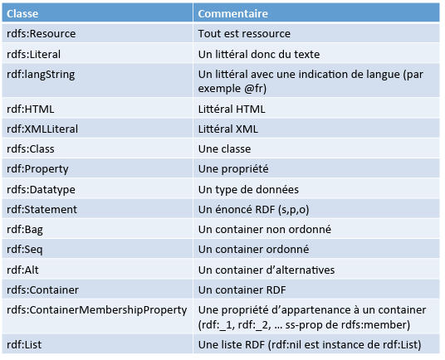
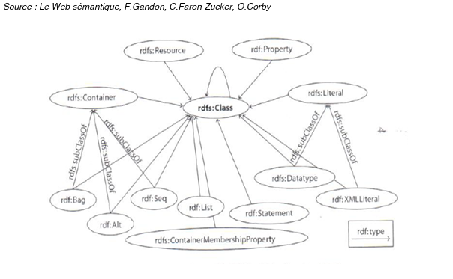
4. Ontologies et schémas RDFS
Les classes RDF/RDFS

Slide 53
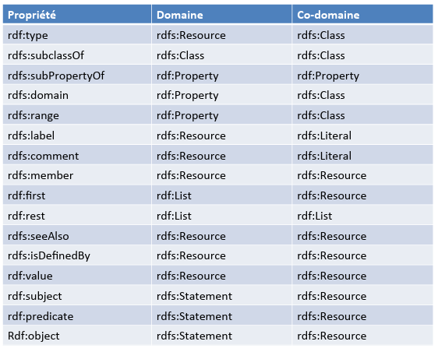
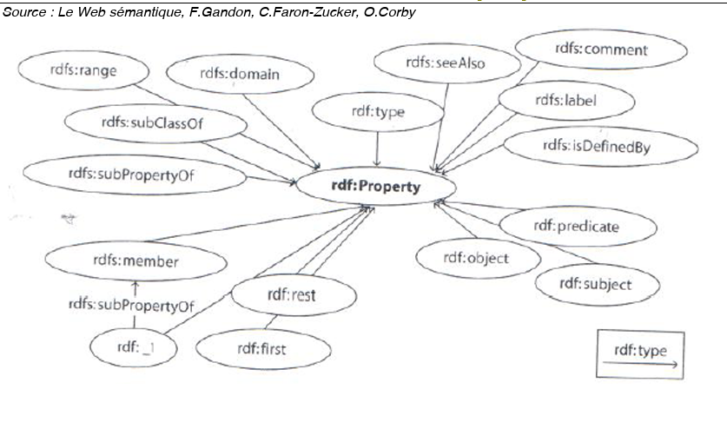
4. Ontologies et schémas RDFS
Les propriétés RDF/RDFS

Slide 54

4. Ontologies et schémas RDFS
Méta-modèle RDFS général

Slide 55
Overview of Presentation
1. Vers un web de données liées
2. Le modèle de données RDF
Le langage de requête SPARQL
Ontologies et schémas RDFS
Formalisation en OWL
Des schémas particuliers
Vers plus d’intégration de données

Slide 56
5. Formalisation en OWL
Place de OWL dans le gâteau du Web Sémantique

Slide 57

5. Formalisation en OWL
Les trois ontologies pilier du Web sémantique S’il y avait trois documents à retenir pour comprendre le Web sémantique, ce serait les trois ontologies suivantes :
● The RDF Concepts Vocabulary (RDF)
● The RDF Schema vocabulary (RDFS)
● The OWL 2 Schema vocabulary (OWL 2)
Notes:
1. Relations de classes 2. Caractérisation des propriétés 3. Equivalences et alignements 4. Restriction de propriétés 5. Gérer les schémas 6. Profiles OWL

Slide 58

5. Formalisation en OWL
OWL (Web Ontology Language) a été recommandé par le W3C en 2004, et sa version 2 en 2009.
C’est un méta-vocabulaire (comme RDF-S) inspiré des logiques de descriptions avec valeurs concrètes (littéraux)
Il définit plusieurs profils offrant des compromis différents en terme d’expressivité et de complexité.
Il mime les capacités de méta-modélisation de RDF-S
Notes:
• EL : grand nombre de propriétés et/ou classes et temps polynomial.
• QL : grand volume d’instances, requêtes conjonctives avec approches BD relationnelles conventionnelles en LOGSPACE
• RL : raisonnement passant à l’échelle sans perdre trop d’expressivité; règles d’inférence en temps polynomial
• DL : la plus expressive

Slide 59



5. Formalisation en OWL
OWL offre des axiomes « de haut niveau » qui visent à
Améliorer la lisibilité de la base de connaissance
Optimiser le raisonnement
Contraindre l’utilisation de certains constructeurs à certaines formes d’axiome selon les profils (e.g. Property Chain)

Slide 60

5. Formalisation en OWL

Slide 61
5. Formalisation en OWL
Description de l’ontologie
Une classe (owl:Ontology) et plusieurs propriétés (owl:imports, owl:versionInfo, owl:priorVersion)
<rdf:RDF xml:base="http://heliosc4i.cm/2025/operators/"
xmlns:rdf ="http://www.w3.org/1999/02/22-rdf-syntax-ns#" xmlns:rdfs="http://www.w3.org/2000/01/rdf-schema#"
xmlns:owl ="http://www.w3.org/2002/07/owl#">
<owl:Ontology rdf:about=" http://heliosc4i.cm/2025/operator/”>
<rdfs:comment>An example OWL ontology</rdfs:comment>
</owl:Ontology>
</rdf:RDF>

Slide 62
Overview of Presentation
1. Vers un web de données liées
2. Le modèle de données RDF
Le langage de requête SPARQL
Ontologies et schémas RDFS
Formalisation en OWL
Des schémas particuliers
Vers plus d’intégration de données

Slide 63

6. Schémas Particuliers

Slide 64

6. Schémas Particuliers

Slide 65

6. Schémas Particuliers

Slide 66

6. Schémas Particuliers

Slide 67

6. Schémas Particuliers

Slide 68

6. Schémas Particuliers

Slide 69

6. Schémas Particuliers

Slide 70

6. Schémas Particuliers

Slide 71

6. Schémas Particuliers

Slide 72

6. Schémas Particuliers

Slide 73

6. Schémas Particuliers

Slide 74

6. Schémas Particuliers

Slide 75
Overview of Presentation
1. Vers un web de données liées
2. Le modèle de données RDF
Le langage de requête SPARQL
Ontologies et schémas RDFS
Formalisation en OWL
Des schémas particuliers
Vers plus d’intégration de données

Slide 76

7. Vers plus d’intégration

Slide 77


7. Vers plus d’intégration
CyberThreat
├── Malware
│ ├── Virus
│ ├── Worm
│ └── Trojan
├── Phishing
├── DenialOfService
│ └── DDoS
└── InsiderThreat
SecurityControl
├── Firewall
├── Antivirus ├── IDS (Intrusion Detection System)
├── AccessControl
└── Encryption
Asset
├── Server
├── Database
├── UserAccount
└── Network
Vulnerability
├── SoftwareBug
├── Misconfiguration
└── WeakPassword
Attack
├── MalwareAttack
├── PhishingAttack
└── BruteForceAttack
Modélisation du domaine Cybersécurité
Notes:
Classes à gauche + Propriétés à droite

Slide 78

In fine …

Slide 79
In fine …
Les ontologies permettent d’exprimer la nature d’une ressource (notice bibliographique, personne, livre, etc.) de manière explicite ou implicite.
Les ontologies sont des ressources
Les ontologies définissent des classes (bibo:Book) et des propriétés (bibo:isbn10)
Les classes et les propriétés sont des ressources (elles ont des URI)
Les classes et les propriétés sont définies avec des triplets RDF
Les ontologies définissent les domain et les range des propriétés.
Les ontologies permettent de contrôler la conformité des données avec certaines règles
Les ontologies permettent de faire des inférences
Plusieurs ontologies peuvent être utilisées avec le même jeu de données

Slide 80
Textbooks as References
"Uniform Resource Locators (URL), RFC Request for Comments 1738", T. Berners-Lee L. Masinter, M. McCahill, IETF, 1994
URL Document at W3C
"The Original HTTP as defined in 1991", T. Berners-Lee
"Hypertext Transfer Protocol -- HTTP/1.0, RFC Request for Comments 1945", T. Berners-Lee, R. Fielding, H. Frystyk, IETF, 1996
ANF « Initiation au SPARQL et à la diffusion de données en RDF » 7-8 décembre 2020 Jean-Baptiste Pressac (CRBC/CNRS)
Web sémantique et Web de données – MOOC INRIA sur Fun MOOC

Slide 81


Questions?
Thank you!
Fabricando Fit Faber

